Slide 1
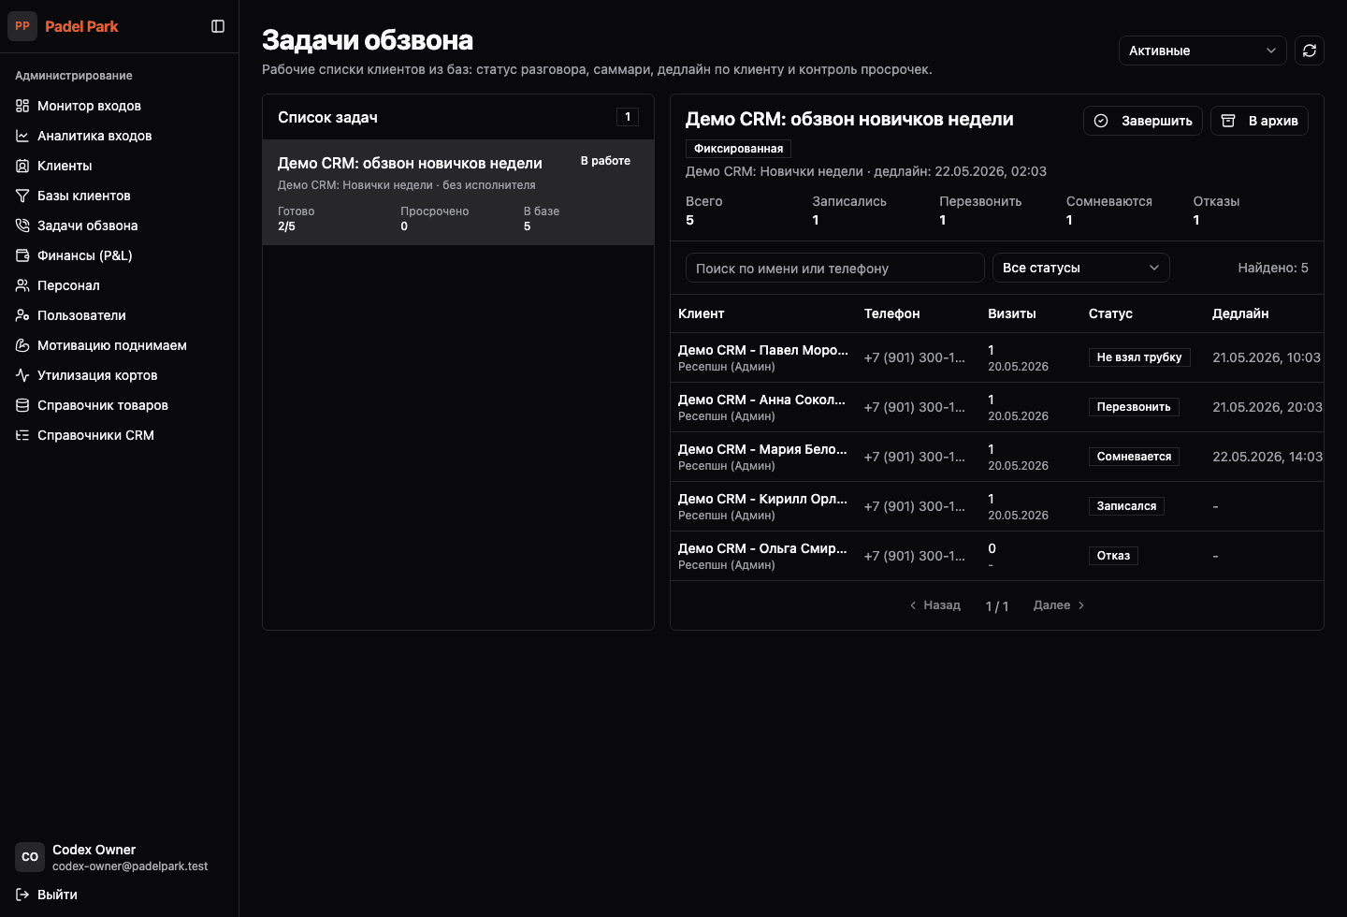
ДЕМО ФИЧИ
Базы клиентов и задачи обзвона
Сохраненные фильтры превращаются в рабочие списки для звонков. Менеджер видит прогресс, админ фиксирует результат по каждому клиенту.
1
1
5
база клиентов
задача обзвона
клиентов в демо
База остается фильтром клиентской базы.
Задача фиксирует работу и результат звонков.
Дедлайн ставится на задачу или на конкретного клиента.
Основной экран: задача, список клиентов, статусы, дедлайны и прогресс.
Padel Park CRM / базы и задачи обзвона / 01

Slide 2
ЛОГИКА ПРОДУКТА
Разделили отбор клиентов и выполнение задачи
Теперь база отвечает за условие попадания клиента, а задача обзвона отвечает за процесс работы.
Клиент
База
Задача
Результат
Карточка CRM, визиты, источник, сегмент и актуальный статус.
Сохраненный фильтр: кто должен попасть в выборку.
Рабочий список для исполнителя и контроля прогресса.
Статус звонка, дедлайн и саммари по конкретному клиенту.
Зачем так: одну и ту же базу можно использовать повторно, а каждая задача сохраняет свою историю звонков и не смешивает операционную работу с карточкой клиента.
Padel Park CRM / базы и задачи обзвона / 02

Slide 3
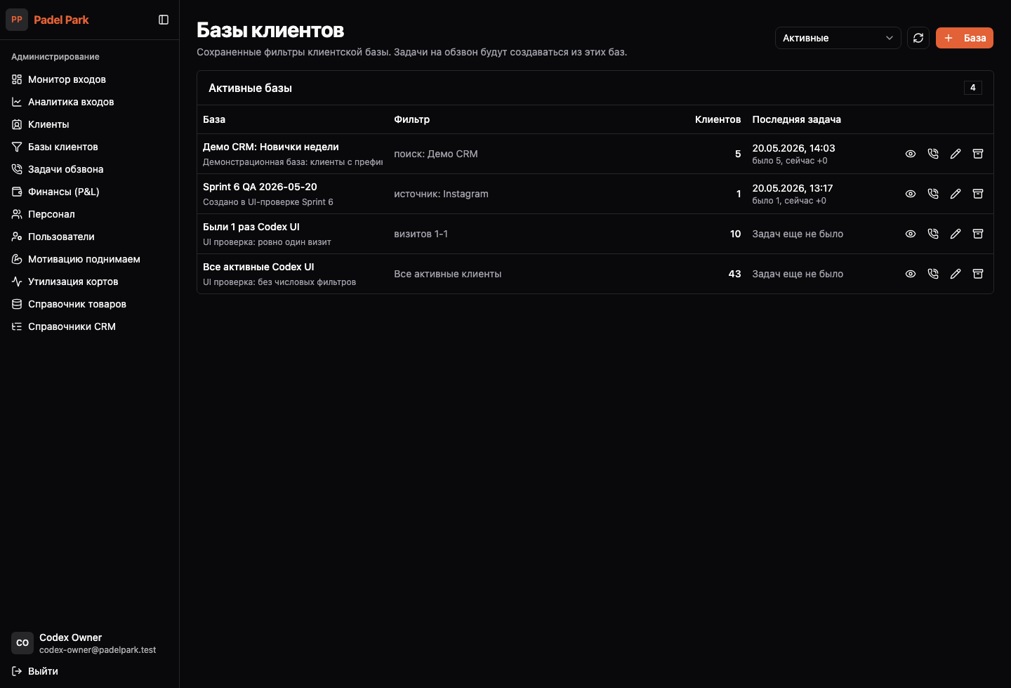
БАЗЫ КЛИЕНТОВ
База показывает текущую выборку
1
Список баз
Видно название, тип базы, размер выборки и кто ее создал.
2
Последняя задача
В строке базы видно, когда по ней уже запускали обзвон.
3
Расхождение
CRM показывает разницу между текущей базой и клиентами в задаче.
Padel Park CRM / базы и задачи обзвона / 03

Slide 4
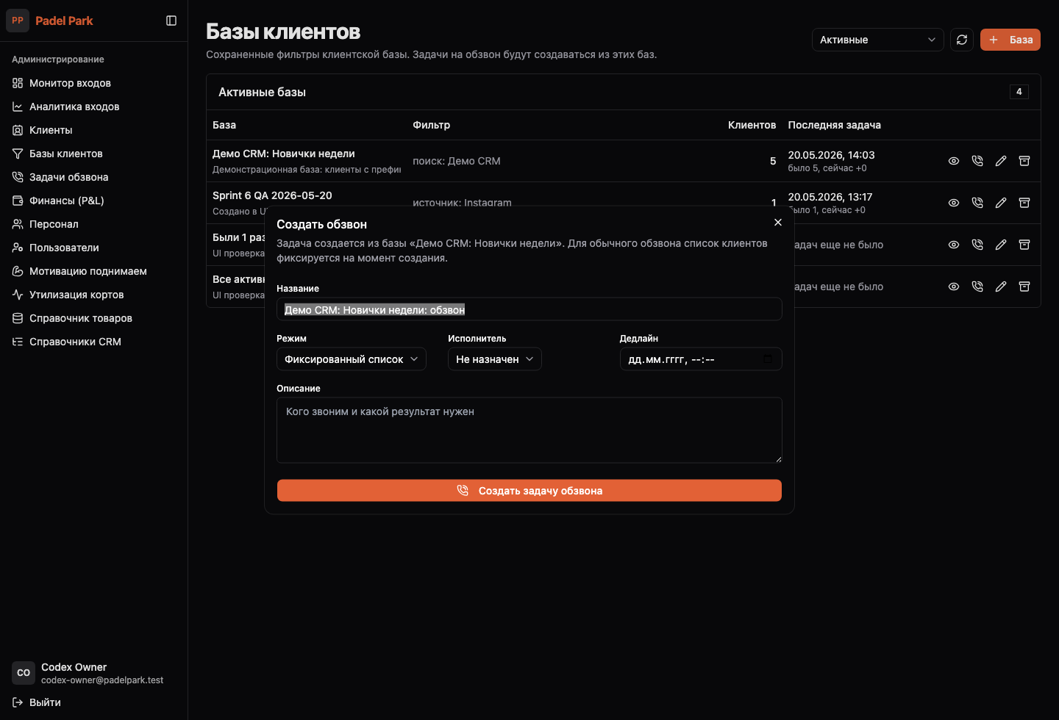
СОЗДАНИЕ ЗАДАЧИ
Из базы создается задача обзвона
Фиксированный список
Клиенты фиксируются на момент создания задачи. Подходит для одноразового обзвона по готовой выборке.
Автообновляемая
Новые клиенты могут подтягиваться, если позже начали подходить под фильтр базы.
В задаче выбираются исполнитель, дедлайн и описание.
Padel Park CRM / базы и задачи обзвона / 04

Slide 5
РАБОЧИЙ ЭКРАН
Прогресс задачи в одном экране
5
5
клиентов в задаче
результатов проставлено
0
5
просрочек в демо
статусов звонка
Оператор работает по строкам: видит клиента, телефон, дату последнего визита, текущий статус, дедлайн и последнее саммари.
Менеджеру не нужно собирать прогресс вручную: счетчики считаются по задаче.
Padel Park CRM / базы и задачи обзвона / 05

Slide 6
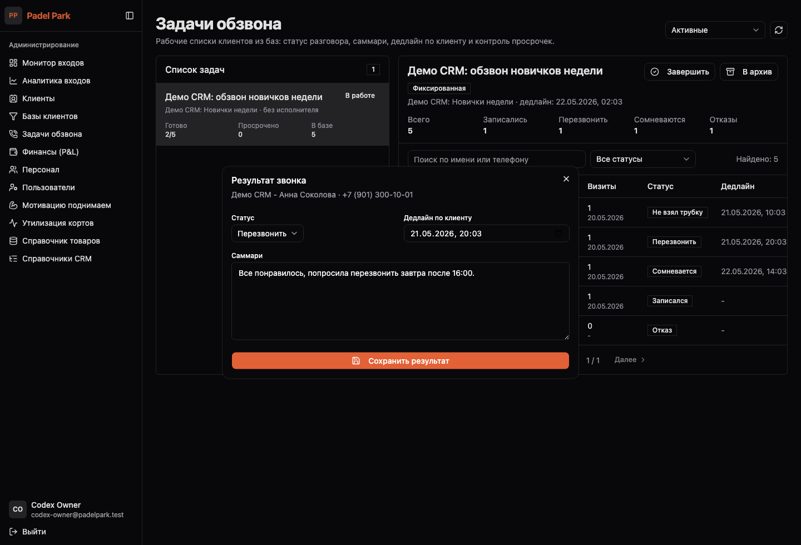
РЕЗУЛЬТАТ ЗВОНКА
Каждый звонок получает исход
Не звонили
исходное состояние клиента в задаче
Не взял трубку
можно поставить следующий контакт
Перезвонить
обязательно с дедлайном по клиенту
Сомневается
фиксируем возражения в саммари
Записался
успешный результат обзвона
Отказ
отказ только внутри задачи, не архивирует клиента
Padel Park CRM / базы и задачи обзвона / 06

Slide 7
ПРАВИЛА РАБОТЫ
Архив, статусы и заметки не смешиваются между собой
Это важно, чтобы CRM не превращалась в набор ручных таблиц.
Архив
не удаляет данные, а убирает базу или задачу из активной работы
Статус звонка
не меняет статус клиента в CRM
Отказ
означает отказ в рамках конкретной задачи, клиент остается в базе
Саммари
хранится в истории звонков задачи и не затирает заметку клиента
База
отвечает за отбор клиентов
Задача
отвечает за исполнителя, дедлайны и контроль выполнения
Padel Park CRM / базы и задачи обзвона / 07

Slide 8
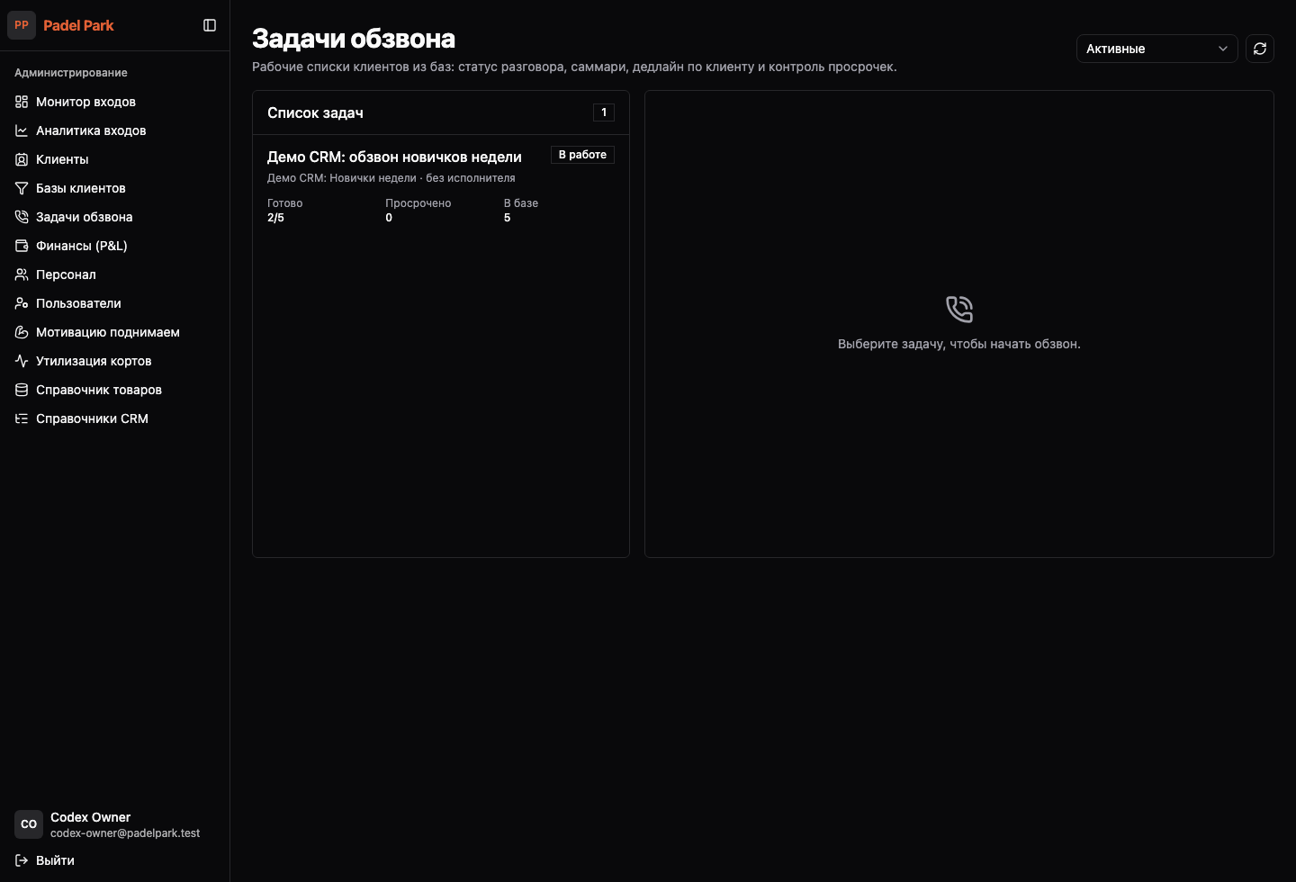
КАК ПРОВЕРИТЬ
Демо готово в локальной базе
Что искать в CRM
База: Демо CRM: Новички недели
Задача: Демо CRM: обзвон новичков недели
5 клиентов с разными результатами звонка
Путь проверки: Базы клиентов -> телефон у базы -> Задачи обзвона -> открыть задачу -> результат клиента.
Padel Park CRM / базы и задачи обзвона / 08

